Slide 1
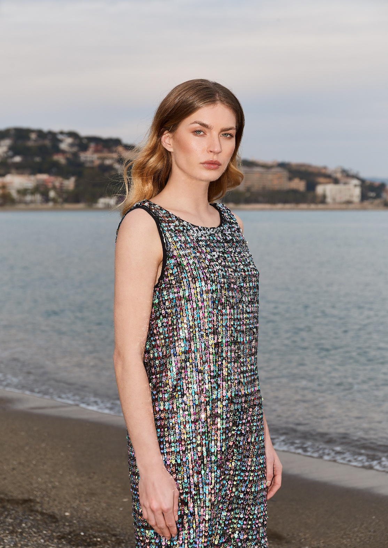
Prezentacja wyników
MONNARI TRADE S.A.
za 2023 r.

Slide 2
ZASTRZEŻENIE
Niniejsza prezentacja (dalej Prezentacja) została przygotowana przez MONNARI TRADE S.A. (dalej Spółka) z przeznaczeniem dla inwestorów, akcjonariuszy Spółki, klientów oraz analityków finansowych. Prezentacja nie stanowi oferty sprzedaży, zaproszenia do złożenia oferty nabycia lub objęcia papierów wartościowych
lub instrumentów finansowych, jak również Prezentacja ta nie jest jakąkolwiek poradą lub rekomendacją w odniesieniu do tychże papierów wartościowych lub innych instrumentów finansowych. Niniejsze Prezentacja może obejmować stwierdzenia dotyczące przyszłości Spółki, przyszłych planów oraz strategii lub planowanych zdarzeń. Mając na uwadze, że stwierdzenia zostały przyjęte na podstawie oczekiwań
i projekcji dotyczących przyszłych wydarzeń, są one obarczone ryzykiem
oraz niepewnością. Spółka nie jest zobowiązana do uaktualniania lub publicznego ogłaszania jakichkolwiek zmian, aktualizacji i modyfikacji w odniesieniu do treści zawartych w Prezentacji.
Spółka ani jakikolwiek z jej przedstawicieli nie będzie ponosił odpowiedzialności
za jakąkolwiek szkodę wynikającą z użycia Prezentacji lub jakichkolwiek informacji
w niej zawartych lub na innej podstawie pozostającej w związku z Prezentacją.

Slide 3
Rok 2023
Czynniki zewnętrzne kształtujące wyniki
Pozytywne + Wzrost cen odzieży i obuwia o 6,2% wobec 5,2% w 2022 r. (wzrost po raz drugi od ponad 20 lat); + Zwiększenie siły nabywczej płac; + Kurs dolara niższy o 10,9 % w relacji do końca 2022 r.; + Wzrost nakładów brutto na środki trwałe; + Wzrost inwestycji; + Niski poziom bezrobocia; + Większa produkcja budowlano—montażowa. | Negatywne Spowolnienie gospodarki – PKB tylko + 0,2 proc.; Spadek konsumpcji o 1%; - Zmniejszenie spożycia w sektorze gospodarstw domowych o 1,0%; - Inflacja 11,4 %; - Spadek sprzedaży detalicznej o 4,1 %, w tym tekstyliów, odzieży i obuwia, gdzie był to spadek o 3,6 p. proc. - Wskaźniki ufności konsumenckiej, określające bieżące i oczekiwane tendencje konsumpcji nadal ujemne.

Slide 4
Rok 2023
Wzrost przychodów o 7,6 % r/r

Slide 5
Rok 2023 - Struktura przychodów
 | Okres zakończony 31/12/2023 |  | Okres zakończony 31/12/2022
 | PLN’000 |  | PLN’000
Sprzedaż detaliczna odzieży i akcesoriów odzieżowych w salonach | 240 913 |  | 222 465
Sprzedaż detaliczna odzieży i akcesoriów odzieżowych w Internecie | 49 428 |  | 48 736
Sprzedaż hurtowa odzieży i akcesoriów odzieżowych | 11 699 |  | 10 221
Sprzedaż usług najmu | 5 951 |  | 4 969
Sprzedaż pozostałych usług | 1 636 |  | 1 025
Sprzedaż materiałów | - |  | 314
 | 309 628 |  | 287 730

Slide 6
Rok 2023 - Marża brutto na sprzedaży 60,9 %
wzrost o 3,7 p.proc. vs. 2022 r.

Slide 7
Rok 2023 Wzrost kosztów ogólnych zarządu oraz kosztów sprzedaży o 14,6 % przy wzroście przychodów o 7,6 %.
SG&A w 2023 - 165,2 mln. zł vs. – 144,2 mln. zł w 2022 r.

Slide 8
Rok 2023 - obszary ze wzrostem kosztów:
Największy wpływ na wzrost kosztów miały pozycje obejmujące:
- zużycie materiałów i energii o 35,5%, spowodowane raptownym wzrostem cen energii na krajowym rynku,
- wynagrodzenia pracownicze wraz z ubezpieczeniem społecznym i innymi świadczeniami o 23,8 %, z uwagi na podniesienie stawki minimalnej krajowej za pracę w oparciu o umowę o pracę oraz umowę zlecenia,
- usługi obce o 7,7%.

Slide 9
Rok 2023 Zysk operacyjny i zysk netto
Podobny poziom wyników operacyjnych za rok 2023 i 2021 .
W 2022 r. 2 x one-off - sprzedaż części Ogrodów Geyera (44,2 mln) i pomoc z PFR (11,4 mln)
Rentowność 5,9% na poziomie wyniku netto w 2023.
Cel: rentowność na poziomie dwucyfrowym.

Slide 10
Sieć sprzedaży MONNARI oraz Femestage – spadek powierzchni sieci w 2023 r. o 6,9 % oraz o 25 salonów r/r.

Slide 11
Sieć sprzedaży MONNARI oraz Femestage –
w podziale na marki
Marka | 31.12.2023 | 31.12.2022 | 31.12.2021
MONNARI | 184 salony o pow. 40,7 tys. m² | 189 salonów o pow. 41,3 tys. m² | 155 salonów o pow. 34,6 tys. m²
MONNARI franczyza | 19 salonów o pow. 3,8 tys. m² | 25 salonów o pow. 4,5 tys. m² | 15 salonów o pow. 2,8 tys. m²
Femestage | 16 salonów 2,6 tys. m² | 30 salonów 4,9 tys. m² | 31 salonów 5,0 tys. m²
Razem | 219 salonów o pow. o pow. 47,2 tys. m² | 244 salonów o pow. o pow. 50,7 tys. m² | 201 salonów o pow. o pow. 42,5 tys. m²

Slide 12
Struktura zapasów
  Powyższe wartości bilansowe uwzględniają odpis aktualizujący wynoszący 22,1 mln zł (20,3 mln zł na koniec 2022 r.)
  Wartość zapasu towarów na 1m² na 31.12.2023 wyniosła ok 1.674 zł/1m²
  wobec 1.701 zł/1m² przed rokiem.

Slide 13
Rok 2023 Podsumowanie
Wyniki skonsolidowane w tys. PLN
* dla pozycji "koszty SG&A" - SG&A/przychody ze sprzedaży

Slide 14
Istotne zdarzenia w Grupie Kapitałowej w 2023 r.:
Umowa pożyczki z Rank Progress S.A. (Pożyczkobiorca), na kwotę 6.382.435,54 EUR, z przeznaczeniem na zakup przez Pożyczkobiorcę nieruchomości. Pożyczka wraz z odsetkami została spłacona z końcem marca 2024 r.
Umowa pożyczki na kwotę 4 000 000 zł pomiędzy Service Office Sp. z o.o. i Redan S.A. (Pożyczkobiorca). Pożyczka została w części spłacona w wysokości
2 000 000 mln zł (część w drodze sprzedaży wierzytelności). Pozostała część pożyczki wraz z odsetkami będzie spłacana do końca 2024 r w oparciu o podpisany aneks.
Umowa pożyczki na kwotę 3 000 000 zł pomiędzy Service Office Sp. z o.o. i ATA Śląsk Sp. z o.o. (Pożyczkobiorca), na spłatę zobowiązań Pożyczkobiorcy z tytułu zakupu nieruchomości położonych w Krakowie. Pożyczkobiorca zobowiązany jest do zwrotu pożyczki wraz z odsetkami do dnia 17 listopada 2024 r.

Slide 15

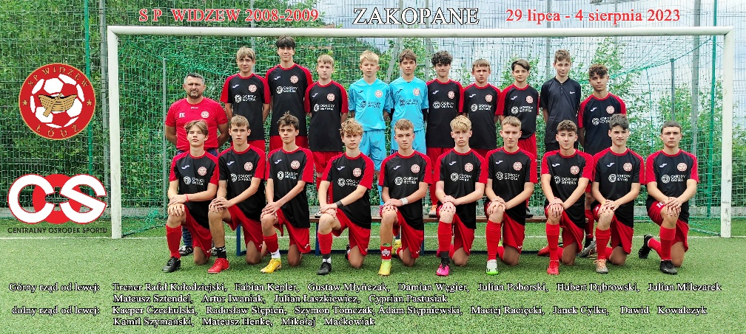
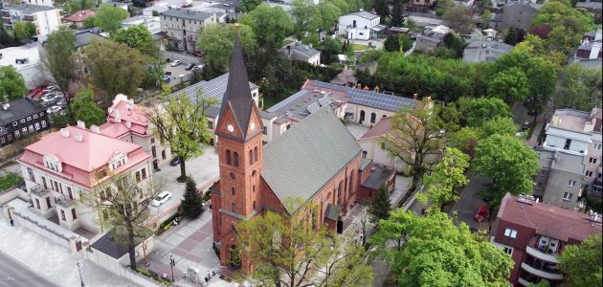
Akcje prospołeczne w 2023 r.
MONNARI TRADES.A. po raz drugi Spółka wzięła udział w Programie stypendialnym - Młodzi w Łodzi - organizowanym przez Urząd Miasta Łodzi dla najlepszych studentów. Spółka ufundowała 4 stypendia w wysokości każde po 9 000 zł brutto. Stypendystki zostały Ambasadorkami MONNARI na uczelni oraz mają możliwość odbycia praktyk w Spółce.
MONNARI wsparła również młodych sportowców z Łodzi, ze sportowego liceum nr 47 w Łodzi, grających
w młodzieżowej drużynie piłkarskiej. Spółka pokryła koszt dresów i innych elementów odzieży sportowej dla 27 chłopców, o wartości 11 623,5 zł brutto).
W ramach wspierania lokalnych społeczności, Spółka wsparła kwotą 25 000 zł działania opiekuńczo-charytatywne Parafii Rzymskokatolickiej pod wezwaniem świętej Anny w Łodzi.

Slide 16
Rok 2024 Plany i wyzwania
Poszukiwanie okazji do inwestycji
W branży odzieżowej i galanteryjnej oraz w segmencie nieruchomości.
Poszerzenia portfolio marek
  Rozmowy z polskimi i zagranicznymi podmiotami, testowa sprzedaż innych marek
Wzrost rentowności z działalności podstawowej
  Dyscyplina kosztowa na wszystkich poziomach
  Sprzedaż za oczekiwaną marżę brutto
Zwiększanie sprzedaży on line
  Dalszy rozwój sklepu internetowego
  Rozmowy z centrami handlowymi i indywidulanymi podmiotami w różnych lokalizacjach w Polsce
Budowa sieci salonów własnych i franczyzowych

Slide 17

Anna Augustyniak
Dyrektor Biura Zarządu
664 360 871; anna.augustyniak@monnari.com.pl
www.monnaritrade.com
www.emonnari.pl
KONKTAKT DLA INWESTORÓW
Miłosz Kolbuszewski
Dyrektor Finansowy
664 043 651; milosz.kolbuszewski@monnari.com.pl

